Slide 1
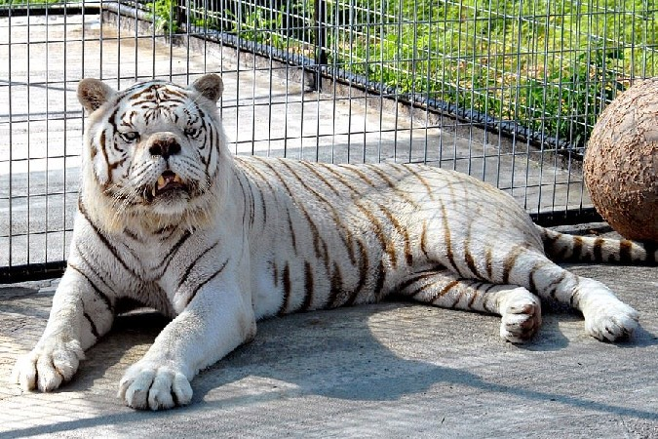
Des
Animaux sont atteints
de trisomie 21

Slide 2
Pourtant, les animaux qui possèdent eux aussi des séquences génétiques ordonnées en chromosomes, peuvent aussi souffrir de trisomies d'un chromosome, qui se traduira par des difficultés cognitives et physiologiques. Chez la souris par exemple, on considère que l'animal est atteint de trisomie lorsque cela touche la paire de chromosomes

Slide 3
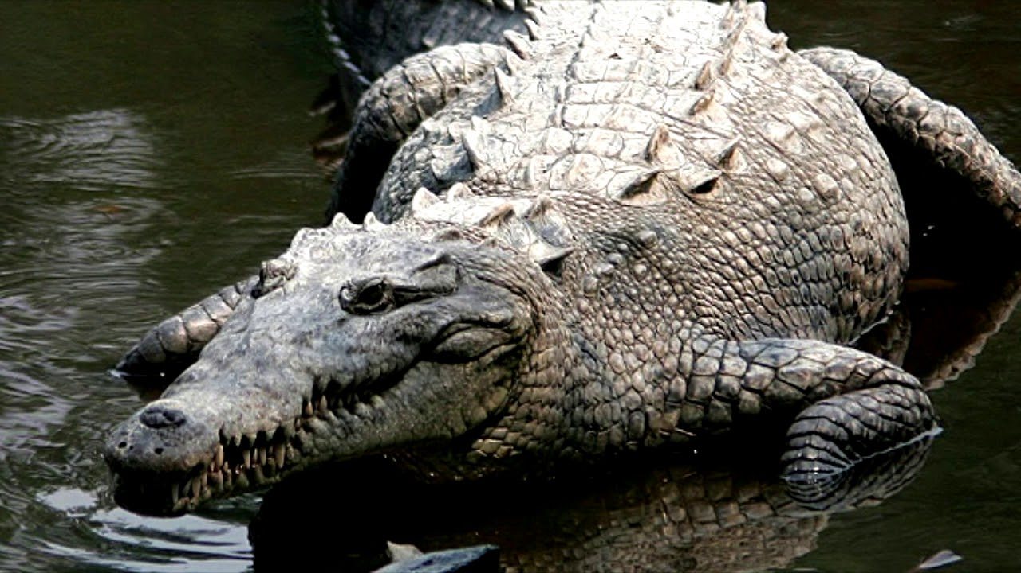

Slide 4


Slide 5
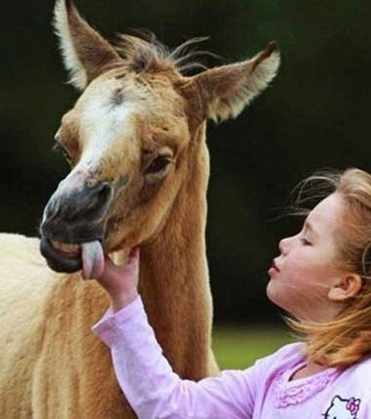

Slide 6
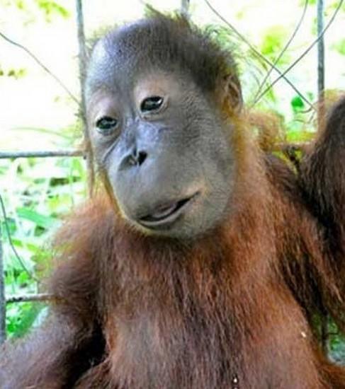

Slide 7


Slide 8


Slide 9


Slide 10
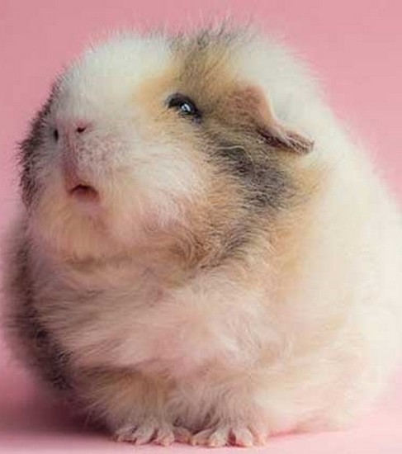

Slide 11
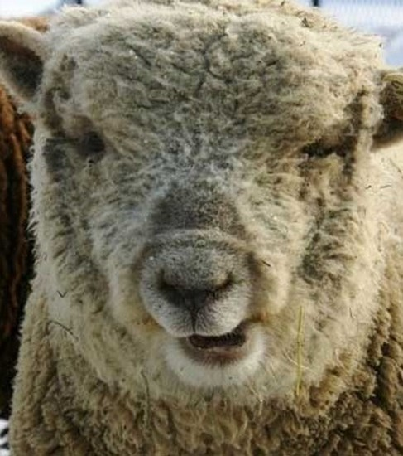

Slide 12
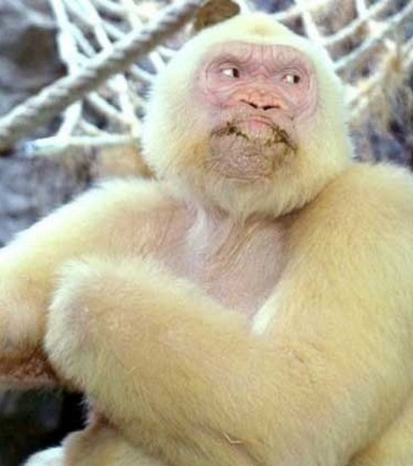

Slide 13
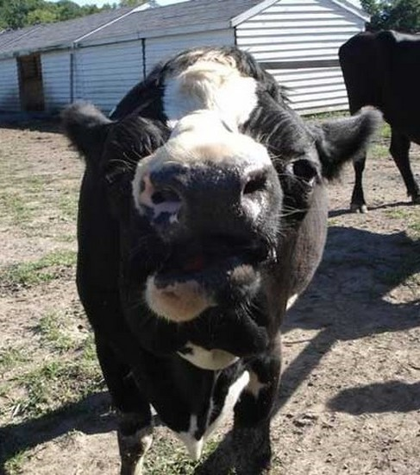

Slide 14
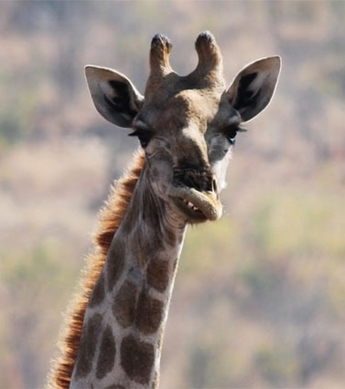

Slide 15


Slide 16
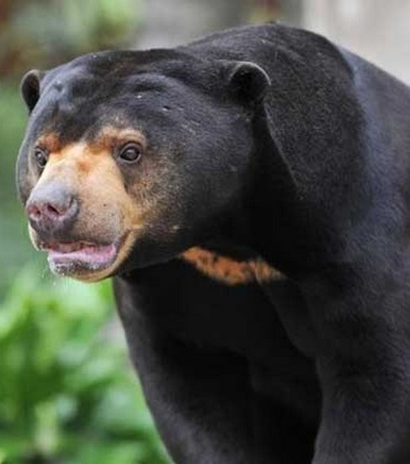

Slide 17
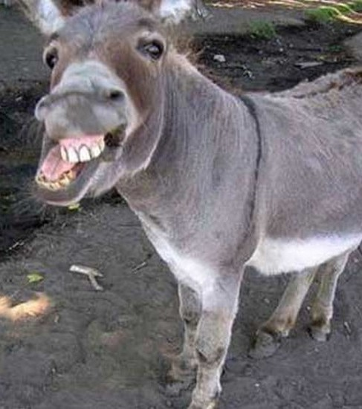

Slide 18


Slide 19
c’était des
Animaux sont atteints
de trisomie 21

